Slide 1

语法课之
短语的类型（一）
准备：文言笔记本

Slide 2

检验法：
中间可以插入“是不是”。
短语，也叫词组，是词和词按照一定的结构方式组合起来的语法单位，它没有句调，是一种造句单位。
（一）主谓短语（NP+VP）
主谓短语表示陈述关系。主语在前，谓语在后。主语是陈述的对象，即谁或什么；谓语说明主语怎么样或是什么。例如：
飞机/起飞 阳光/明媚 今天/星期天
上课/很累 蝴蝶/是昆虫 他/能力强

Slide 3
（二）动宾短语（VP+NP）
动宾短语表示支配或干涉的关系。动语在前，宾语在后。动语表示动作或行为，宾语是受这种动作或行为支配、关涉的对象。例如：
讨论/问题 晒/太阳
受到/表扬 害怕/孤独
检验法：
可以插入
“着、了、过”。

Slide 4

（三）偏正短语
偏正短语表示修饰、限制的关系。修饰语（偏）在前，中心语（正）在后。可以细分为两类：
1.定中短语（AP+NP）
定语在前，中心语在后。定语修饰限制中心语的属性、质料、数量和领属等。有时定语后使用结构助词“的”。例如：
新/方案 野生/动物
我的朋友 聪明的孩子

Slide 5
（三）偏正短语
偏正短语表示修饰、限制的关系。修饰语（偏）在前，中心语（正）在后。可以细分为两类：
2.状中短语（adv + VP）
状语在前，中心语在后。状语修饰限制中心语的方式、情态、程度等。有时状语后使用结构助词“地”。例如：
特别/响亮 慢慢/看 向左/转
不/知道 拼命地跑

Slide 6
（三）偏正短语
1.定中短语（AP+NP）
——整体是名词性的
2.状中短语（adv + VP）
——整体是动词性的
检验法：
名词性短语可加“的”是定中，
du'a谓词性短语可加“地”是状中。

Slide 7
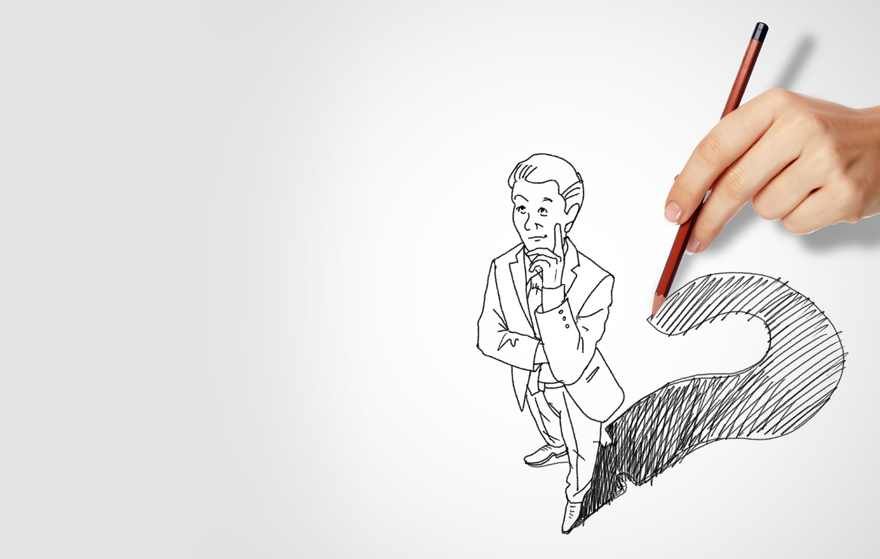
（四）中补短语（VP+VP）
中补短语表示补充、说明的关系。中心语在前，补语在后，补充说明中心语的结果、情态、趋向、程度等。有时补语前使用结构助词“得”（同时是检验标志）。例如：
解释/清楚 开/出去
看了/两遍 妙得很
高兴得合不拢嘴

Slide 8

作业：1.订正小测和抄写本；
2.错题本抄单元考第20-24题的错题；
3.《学案》P60全页、P62“一课三练”。

